Slide 1









Chủ điểm: Cổng trường rộng mở

Slide 2

Nghe - viết đúng chính tả một đoạn trong câu chuyện Lời giải toán đặc biệt trong khoảng 15 phút
Viết chính tả các tiếng chứa r/d/gi hoặc an/ang
Phát triển
năng lực ngôn ngữ.

Slide 3



1

Slide 4

LƟ giải TǨn đặc λμİΙ
Huy-gô jải jΗĞt νμĞt và jay κay, δi ǇΗĞng Ǉrūg báo ǗĞt giờ vang Δłn κì cậu
cũng νμĞt xΪg đáp số và jang bài Δłn wŅ. Thầy giáo lΗĞc ηìn bài của Huy-gô. Đáp
số đúng ǟē! ChĜ κầy ǟeo Δłn:
- Lời giải bài toán được viết bằng thơ! À, ςa thế!

Slide 5


Huy-gô mải miết viết và may thay, khi tiếng trống báo hết giờ vang lên thì cậu cũng viết xong đáp số và mang bài lên nộp. Thầy giáo liếc nhìn bài của Huy-gô. Đáp số đúng rồi! Chợt thầy reo lên:
- Lời giải bài toán được viết bằng thơ! À, ra thế!
Khi tiếng trống báo hết giờ vang lên, Huy – gô có kịp nộp bài không?
Vì sao thầy giáo reo lên?

Slide 6

Đọc thầm đoạn văn và thực hiện các yêu cầu
1. Gạch chân dưới tiếng/từ khó đọc, dễ viết sai.
2. Em cần lưu ý điều gì khi trình bày bài viết.

Slide 7





Huy – gô
mải miết
liếc nhìn
Notes:
GV cho HS nêu, sau đó chốt lại từ và lấy bảng con viết từ khó, Hs viết xong giáo viên chiếu các từ lên màn hình.

Slide 8

Lưu ý khi trình bày
Lùi vào 1 ô ly
Huy-gô jải jΗĞt νμĞt
Cuối mỗi câu có dấu chấm

Slide 9

Lưu ý về tư thế ngồi viết
1 tay cầm viết
1 tay giữ trang vở
Thẳng lưng
Chân đặt đúng vị trí
Viết bằng tay phải
Giữ bằng tay trái
Khoảng cách từ mắt đến vở 25 – 30cm

Slide 10
Nghe - viết
Lời giải Toán đặc biệt
Tiêu chí đánh giá
1. Sai không quá 5 lỗi
2. Chữ viết rõ ràng, sạch đẹp
3. Trình bày đúng hình thức
Em hãy tự đánh giá phần viết của mình và của bạn

Slide 11
2. Tìm các tiếng ghép được với mỗi tiếng sau:
giao
dao
rao

Slide 12

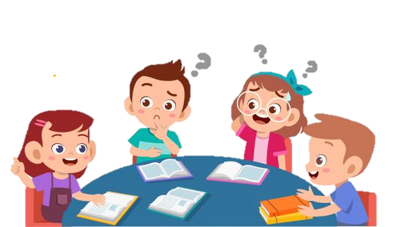



Mỗi bạn tìm 1-2 tiếng ghép được với mỗi tiếng
Thống nhất ý kiến trong nhóm.
THẢO LUẬN NHÓM 4
Chia sẻ kết quả trước lớp.

Slide 13




Nhận xét
Trình bày

Slide 14
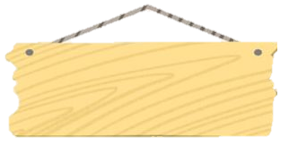
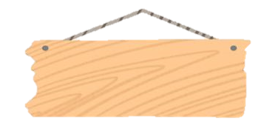

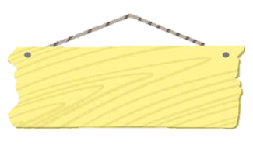

giao dịch
giao thông
Giao
xã giao
giao lưu
giao cảm

Slide 15
dao sắc
dao nhọn
dao
mài dao
dao động

Slide 16
rao bán
rao vặt
rao

Slide 17

a. Từ ngữ chỉ hoạt động hoặc đặc điểm có tiếng bắt đầu bằng r, d hoặc gi:
Thảo luận nhóm đôi

Slide 19

Từ ngữ chỉ hoạt động có tiếng bắt đầu bằng:
r: rao bán, rình mò, rung đùi,...
d: dang tay, dạy học, nhảy dây, diệt cỏ,...
gi: giặt giũ, giao hàng, giết hại,...

Slide 20
Từ ngữ chỉ đặc điểm có tiếng bắt đầu bằng:
r: rạo rực, run rẩy, rung rinh, rực rỡ,...
d: dịu dàng, duyên dáng, dễ thương,...
gi: gióng giả, giỏi giang, gãy gọn,...

Slide 21
Nghe - viết đúng chính tả một đoạn trong câu chuyện Lời giải toán đặc biệt trong khoảng 15 phút
Viết chính tả các tiếng chứa r/d/gi hoặc an/ang
Phát triển
năng lực ngôn ngữ.

